Slide 1
Целевая региональная модель развития системы дополнительного образования детей Московской области
Цели, задачи, термины и определения

Slide 2


Slide 3
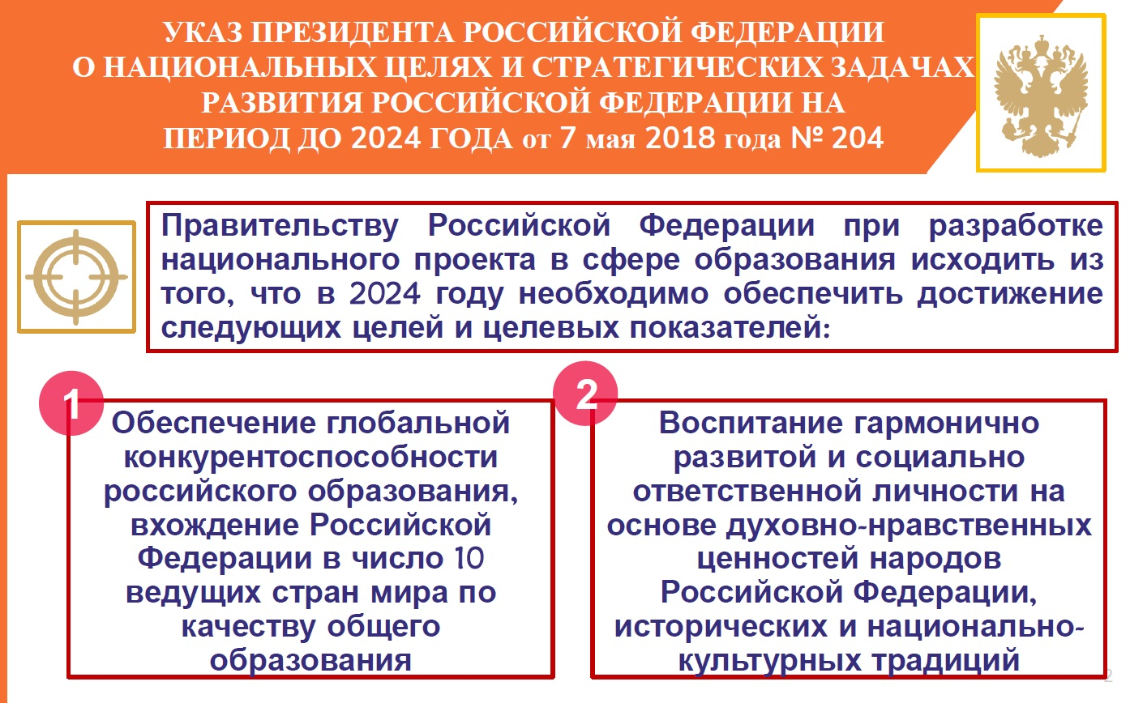

Slide 4
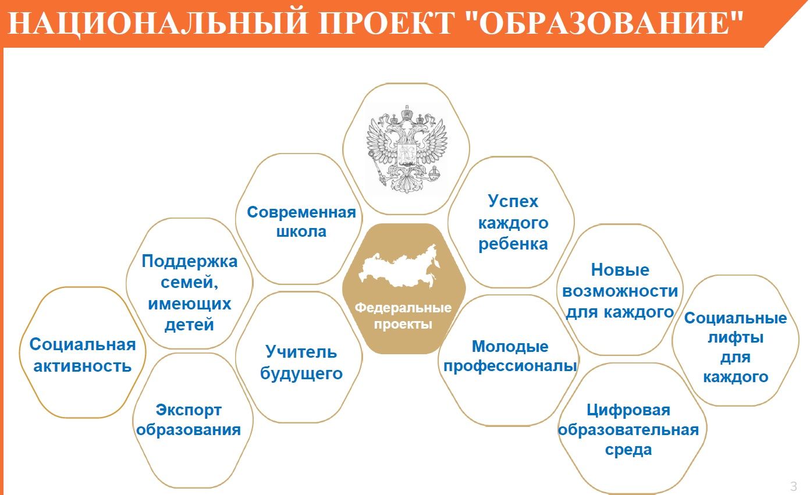

Slide 5
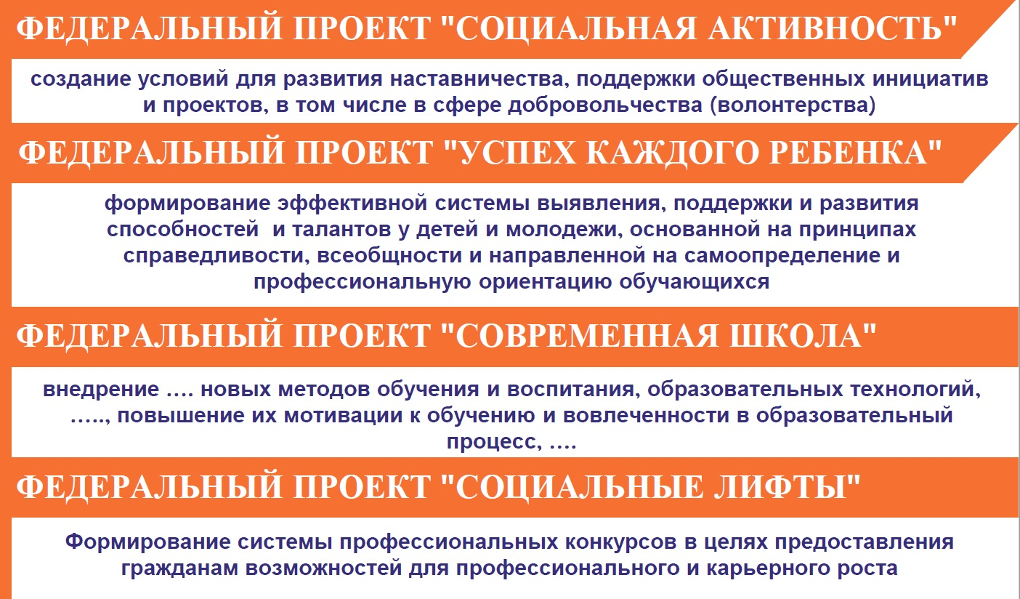

Slide 6
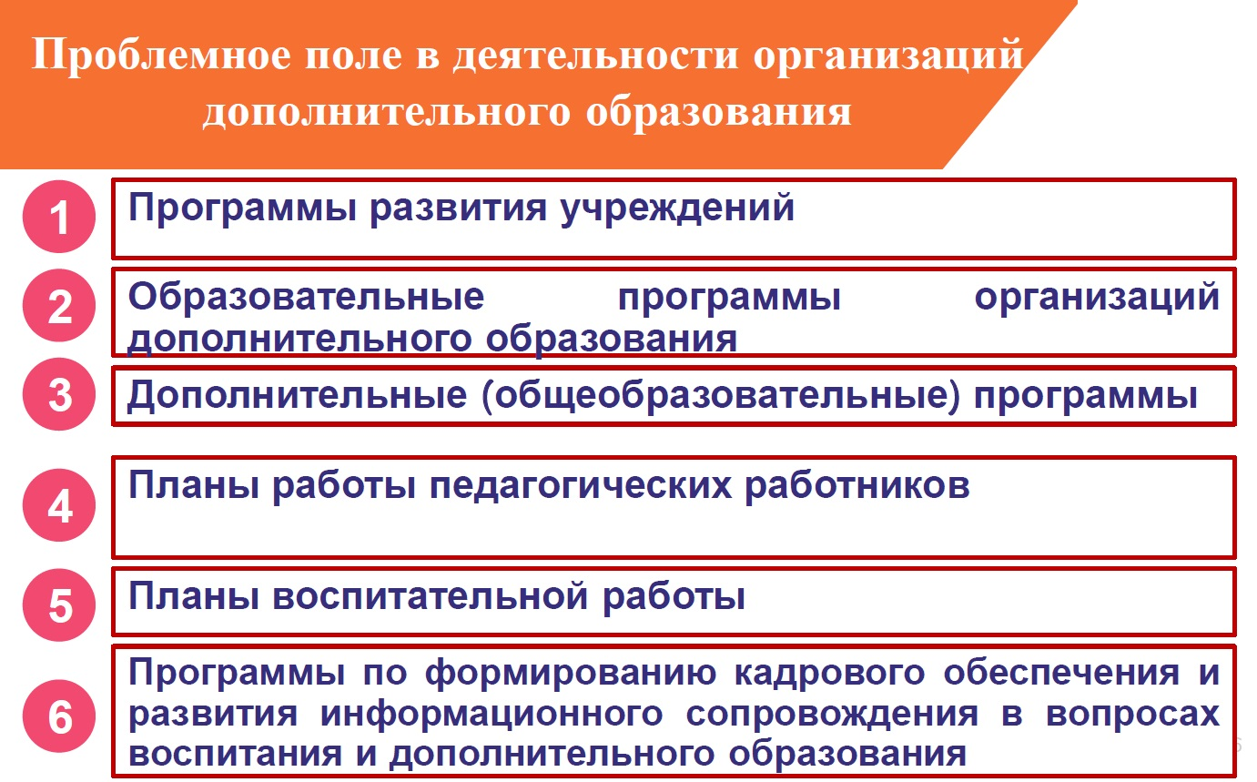

Slide 7
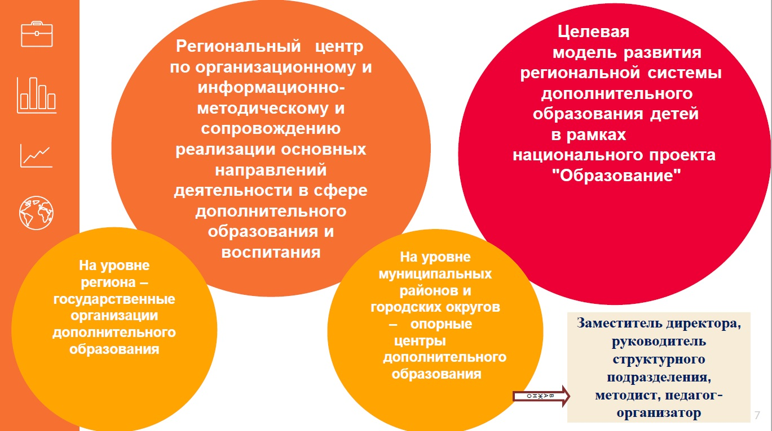

Slide 8
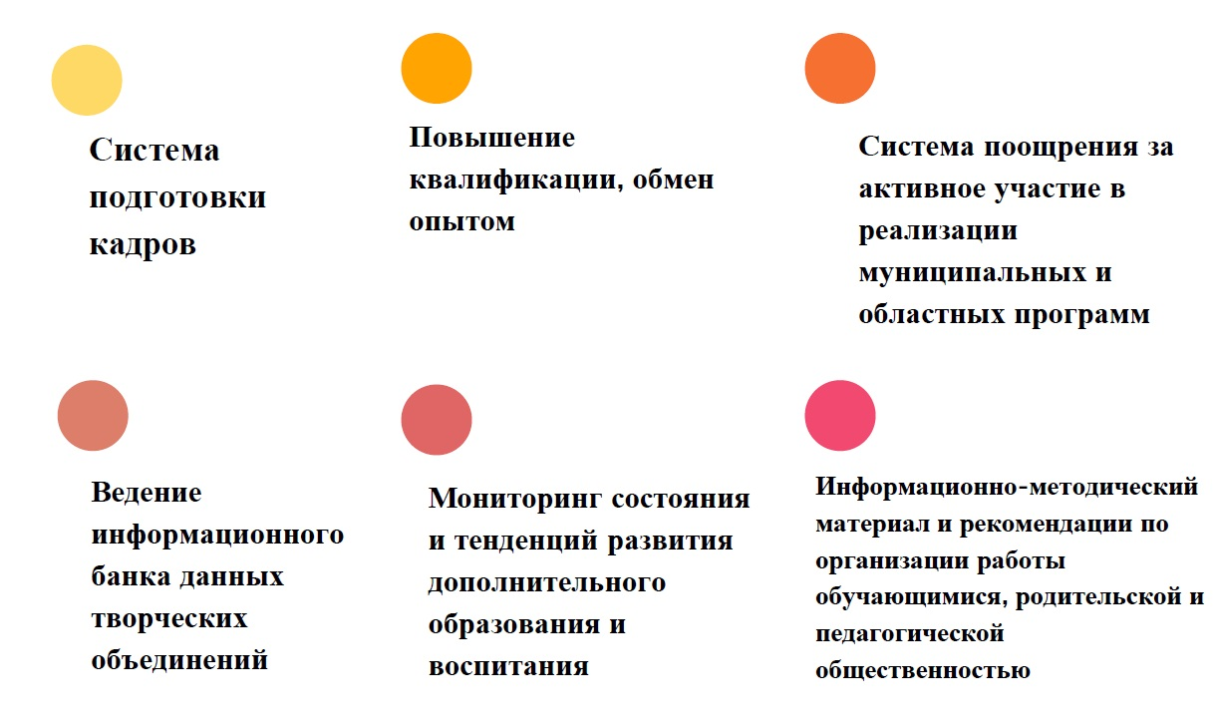
c

Slide 9


Slide 10
Целевая модель развития дополнительного образования Московской области
Распоряжение
Правительства Московской области
от 29.10.2018 г. № 668-РП.

Slide 11
Модель результатов
Инвентаризация ресурсов
Кадровое обеспечение
Персонифицированное финансирование
Создание РМЦ
Выравнивание доступности ДОД
Сетевая форма реализации ОП
Навигатор программ

Slide 12
Функции РМЦ
обеспечение равного доступа к современным и вариативным ДОП
распространение лучших практик
внедрение разноуровневых программ
совершенствование нормативно-правовых, финансовых, организационных механизмов
содействие развитию организаций
стимулирование использования сетевой формы
Формирование информационно-телекоммуникационного контура
информирование
и просвещение родителей
информационное сопровождение проекта

Slide 13
Мероприятия дорожной карты по внедрению целевой модели развития системы дополнительного образования детей в Московской области
Наименование мероприятия | Ответственный
Определены и наделены статусом муниципальных опорных центров соответствующие организации во всех муниципальных образованиях | Министерство образования Московской области
Проведены мероприятия по инвентаризации ресурсов системы образования Московской области | Министерство образования Московской области
Внедрен региональный общедоступный навигатор дополнительного образования детей | Министерство образования Московской области
Внедрены модели реализации дополнительных общеобразовательных программ в сетевой форме | Министерство образования Московской области

Slide 14
Типовые модели развития региональных систем дополнительного образования детей

Slide 15
1
Типовая модель организации мероприятий по просвещению родителей в области дополнительного образования детей
Типовая модель реализации модульных программ дополнительного образования детей для сельской местности
Типовая модель реализации программ вовлечения в систему дополнительного образования детей, оказавшихся в трудной жизненной ситуации
4
Типовая модель реализации программ дистанционных курсов по дополнительным общеобразовательным программам
2
3

Slide 16
5
6
Типовая модель реализации программ для организации летнего отдыха и заочных школ
Типовая модель создания банка эффективных практик реализации дополнительных образовательных программ
7
Типовая модель создания банка эффективных практик реализации дополнительных образовательных программ в сетевой форме

Slide 17
Анализ ресурсов
ВОЗМОЖНОСТИ | РИСКИ | ИНТЕРЕС
Преимущества | Проблемы | Перспективы

Slide 18
Рейтинг моделей (от 2 до 5 баллов)
Модель | Готовы реализовать и имеются ресурс (практические наработки, приносящая доход деятельность и т.д) | Готовы реализовать, необходимо привлечение дополнительных ресурсов
1
2
3
4
5
6
7

Slide 19
Типовая модель организации мероприятий по просвещению родителей в области дополнительного образования детей

Slide 20
Информационный портал-Навигатор
Тьюторское сопровождение семей
Образовательные и просветительские курсы для родителей
Образовательно-досуговые семейные мероприятия

Slide 21
Информационное сопровождение деятельности сферы дополнительного образования в СМИ
Распространение социальной рекламы, формирование ответственного отношения родителей к организации образовательного процесса ребенка
Мониторинг образовательных потребностей семей и уровня их удовлетворенности образовательными услугами
Образовательные атласы с методическими материалами и рекомендациями для родителей

Slide 22
Типовая модель реализации модульных программ дополнительного образования детей для сельской местности

Slide 23
Базовое просвещение школьников сельской местности
Компетентностный тренинг
«Сельский хозяин-XXI»
«Цифровая «изба-читальня»
Профессиональные пробы
Мастер-классы от специалистов в данной профессиональной сфере (в очном режиме или видео-материал).
Стажировка
Молодёжный сельский сход
Презентационные площадки социальных и творческих достижений
Дискуссии о перспективах развития рынка труда
Образовательная программа «От тропинки – к жизненному пути»
Решение проектной производственной задачи
Презентация индивидуальных жизненных стратегий в режиме инвестиционного форума
Деловая игра «Русская деревня в космический век»

Slide 24
Цифровая «изба-читальня»
-Проблемные дискуссии по актуальным вопросам, связанным с условиями и возможностями современной жизни, мировоззренческими проблемами, конструированием своего жизненного пути.
- Просмотры и разборы видео- и аудио- лекций, мастер-классов, учебных курсов по вопросам профессионализации, самопозиционирования, творческой самореализации детей и молодёжи из сельской местности.
- Организация содержательного досуга: павильонные деловые и ролевые игры и т.д.
- Встречи со знаковыми для региона лицами, приезжающими в сельское поселение;
- Работа ремесленно-художественных мастерских, в том числе, организация мастер-классов от представителей старшего поколения села по широкому спектру направлений художественного творчества.

Slide 25
Компетентностный тренинг
«Сельский хозяин-XXI»
- Интерактивное тестирование исходных возможностей и профессиональных перспектив школьников.
- Система заочных заданий.
- Система видео- и аудио- материалов, позволяющих выполнить заочные задания.
- Система заочного дистанционного рейтингования, определяющая статусы детей из сельской местности, участвующих в тренинге, и динамику этих статусов.
- Проблемно-деятельностные задания очного этапа тренинга, проводящегося на муниципальном уровне, предполагающие владение конкретными приёмами трудовой деятельности, способность к кооперациям, способность к управлению хозяйственной деятельностью: от подворья до сельскохозяйственной фирмы; и т.п.
- Встреча участников тренинга с предпринимателями и управленцами, которые могут обеспечить их дальнейшее образовательное и профессиональное продвижение;
- Система чествования школьников, показавшие наилучшие результаты в ходе тренинга.
- Использование цифровых тренажёров, позволяющих осваивать перспективные современные технологии и профессии в виртуальном режиме.

Slide 26
Модульно-организованная образовательная программа «От тропинки – к жизненному пути»
Решение проблемно-деятельностной задачи, связанной с определением жизненных приоритетов и конструированием жизненного пути, прежде всего, ориентированного на активное участие в сельскохозяйственном производстве (в режиме групповой работы, с периодическими общими презентациями результатов работы групп и обсуждениями).
- Серия предметно-практических учебных мастерских, демонстрирующих школьникам практики, наиболее востребованные и ресурсные для современного аграрного производства и соответствующие условиям конкретного региона.
- Разработка и защита учебных проектов, связанных с описанием возможного собственного бизнеса школьников в рамках аграрного сектора их территории и региона.
- Защита выпускных работ, представленных как в виде текстов, так и в формате видеоматериалов, раскрывающих реальную деятельность участников, посвященных жизненным приоритетам ученика и соответствующей им жизненной траектории.

Slide 27
Школьный образовательный туризм
Серия занятий по обучению детей и молодёжи из сельской местности народным промыслам и видам декоративно-прикладного искусства,
Полный цикл реализации учебного детско-взрослого проекта, связанного с организацией внутреннего туризма
Экологические проекты, школьные лесничеств
Учебные станции экологического мониторинга
Детская агрошкола
Комплекс образовательных программ, обеспечивающих деятельностное знакомство школьников с современными агротехнологиями,
Детско-взрослая туристическая фирма, использующая туристический потенциал конкретного сельского поселения;
Сетевой проект «Карта разумного природопользования нашего муниципалитета/региона»;
Занятия/ Учебно-исследовательские проекты
Самостоятельный анализ школьниками потребностей развития аграрного сектора в их муниципалитете и регионе,
Формирование учебных проектов, связанных с сельским хозяйством и переработкой его продуктов

Slide 28
Типовая модель реализации программ вовлечения в систему дополнительного образования детей, оказавшихся в трудной жизненной ситуации

Slide 29
Первоначальное вовлечение детей, оказавшихся в трудной жизненной ситуации, в систему взаимодействия
Формирование у детей, оказавшихся в трудной жизненной ситуации, базовых единиц жизненного опыта,
Восполнение детьми, оказавшимися в трудной жизненной ситуации, актуальных для них познавательных и компетентностных дефицитов.
Прохождение детьми, оказавшимися в трудной жизненной ситуации, событий, позволяющих им сформировать обоснованные поводы для гордости и основания для высокого личностного статуса
Оформление детьми будущей жизненной стратегии и конструирование на данной основе предпочтительных базовых индивидуальных учебных планов и стратегий

Slide 30
Типы деятельности
• восполнение базовых материальных дефицитов детей, оказавшихся в трудной жизненной ситуации, сопровождаемое рефлексивными обсуждениями относительно того, как было бы возможно снимать такие дефициты в дальнейшем и самостоятельно;
• организация рефлексивной коммуникации детей, оказавшихся в трудной жизненной ситуации;
• организация содержательного досуга для детей, оказавшихся в трудной жизненной ситуации, в том числе, за счёт геймификации – в режиме проведения развивающих игр (компьютерных, настольных, имитационно-ролевых в «реальном режиме»);
• организация обучающих занятий (в том числе, компетентностного характера) для детей, оказавшихся в трудной жизненной ситуации, проводимых в максимально деятельностном режиме, прежде всего, игровом.

Slide 31
Образовательные формы
• «благотворительный аукцион», предполагающий распределение конкретной благотворительной помощи для конкретных детей в соответствии со сформулированными ими запросами и намерениями использовать предоставленную помощь;
• коммуникативные тренинги, в том числе, в форме ролевых игр («Королевский суд» и др.);
• тренинги навигации по современным возможностям образования и профессионализации;
• образовательные экскурсии и путешествия;
• настольные образовательные игры;
• сюжетно-организованные командные игры, связанные с освоением базовых знаний и формированием первоначальных социальных компетентностей;
• компьютерные игры по увлекательным и понятным для детей темам и сюжетам (например, моделирование боевых действий), которые бы предполагали и позволяли освоить актуальные знания и сформировать базовые навыки (например, концентрация внимания , самоконтроль, и т.д.

Slide 32
Содержательно организованное вовлечение детей, оказавшихся в трудной жизненной ситуации, в значимые для них программы, проекты, мероприятия дополнительного образования.

Slide 33
Типы деятельности
• представление для детей данной категории адекватных для них форм и режимов образовательной деятельности (аннотированные каталоги, дни открытых дверей, интерактивные презентационные шоу);
• стажировка для детей, оказавшихся в трудной жизненной ситуации, на предприятиях, соответствующих их намерениям и потребностям;
• индивидуальная наставническая работа с детьми, оказавшимися в трудной жизненной ситуации.

Slide 34
Образовательные формы
• цифровой навигатор образовательных возможностей и перспектив;
• специализированные профессиональные пробы, позволяющие оформить и опредметить свой профессиональный интерес и образ себя, как профессионала;
• компетентностные тренинги, позволяющие сконструировать, на основе ранее произведенных проб, индивидуальные образовательные программы и стратегии.

Slide 35
Типовая модель реализации программ дистанционных курсов по дополнительным общеобразовательным программам

Slide 36
Способы и навыки самоорганизации и самоуправления, связанные с решением наиболее распространенных профессионально-технологических и «бытовых» задач, организованным проектным способом.
• психологические тренинги самоорганизации и саморегуляции;
• деловые игры;
• «Школы актива».
Прототип цифровой платформы дистанционного образования.

Slide 37
Профессиональная ориентация (с опорой на видео-мастер-класссы и профильные цифровые тренажеры).
программы профессиональных проб; состязания типа «JuniorSkills»;
детские и подростковые квесты по мирам современных профессий, в том числе, проводимые в режиме активного образовательного отдыха;
карты и атласы современных профессий
встречи и беседы с признанными успешными профессионалами.
Прототип цифровой платформы дистанционного образования: Coursera, с поправкой на то, что она предназначена скорее для обучения /переобучения взрослых профессионалов.

Slide 38
Конструирование индивидуальной жизненной траектории и самоопределение
• тренинги профессионального, образовательного, ценностного самоопределения;
• просветительские обществоведческие программы, в том числе, реализуемые в рамках углубленного изучения курса «Обществознание»;
• олимпиадные состязания компетентностного типа;
• комплексные квесты, направленные на познание пространства собственной жизни и деятельности, по типу международного проекта «Город, как школа».
Прототип цифровой платформы дистанционного образования: «платформа Moodle, позволяющая размещать результаты выполнения заданий, в том числе, фото- и видео- отчёты, и получать отзывы и отклики как от наставников, так и от соучеников; «Универсариум» в разрезе курсов по интересам

Slide 39
Углубленное изучение школьных предметов в соответствии с заявленным и обозначенным познавательным интересом ученика.
- профильные стационарные курсы дополнительного образования;
- высококлассные услуги индивидуального наставничества (фактически репетиторства); - профильные интенсивные образовательные погружения в углубленное изучение предмета.
Типы образовательных программ, которые можно преобразовать для дистанционного режима реализации: «Лекториум»

Slide 40
Освоение базовых инструментальных знаний, необходимых для успешного функционирования в современном мире
Пользование ПК, в том числе, специализированными программами;
Иностранные языки;
Базовые правовые и экономические представления
Профильные учебные курсы;
Профильные интенсивно организованные тренинги и образовательные программы;
Высококлассные услуги индивидуального наставничества по данным направлениям (фактически репетиторства).

Slide 41
Основные дистанционные образовательные формы, предлагаемые к реализации в рамках Типовой модели
• видео- и аудио- уроки, лекции, мастер-классы;
• открытые электронные библиотеки с встроенными инструментами навигации;
• вебинары (как разовые тематические мероприятия и как циклы);
• комплексные программы дистанционного образования, выстроенные как сочетание перемежающихся публикаций материалов и учебно-практических или рефлексивных заданий (например, на цифровой платформе типа Moodle);
• цифровые тренажёры, размещенные в сети Интернет в общем доступе (в том числе, разработанные как увлекательные и привлекательные для детей, подростков и старшеклассников онлайн-игры);
• цифровые тесты, позволяющие школьникам и педагогам осуществлять диагностические процедуры, размещенные в свободном доступе в Интернете на специализированных информационных ресурсах;
• адресные дистанционные консультации со стороны наставников, как с опорой на специально разработанные цифровые платформы, так и с использованием ресурсов существующих социальных сетей, прежде всего, «В Контакте», ввиду ее большой популярности и востребованности у школьников разных возрастов, а также богатству ресурсов, позволяющему снабжать школьников учебными и рефлексивными материалами на различных носителях;
• формы дистанционного дополнительного образования школьников как компоненты целостных интенсивных очно-заочных образовательных программ, реализуемых как на региональном уровне, так и на уровне отдельных муниципальных образований и их групп.

Slide 42
Типовая модель реализации программ для организации летнего отдыха и заочных школ

Slide 43
Направления деятельности
Организационно-оптимизационное
Кадровое
Маркетинговое
Спец. проектное
Аналитическое
Мониторинговое

Slide 44
Аналитическое
•организация сбора данных о практиках летнего образовательного отдыха и заочных школ;
организация сбора данных о площадках и ресурсных базах для обеспечения полноценного функционирования практик летнего отдыха и заочных школ;
формирование базы данных партнёров-организаций для обеспечения реализации принципов практикоориентированности в программах летнего отдыха и заочных школ

Slide 45
Организационно-оптимизационное
организация и проведение конкурса программ летнего образовательного отдыха и заочных школ;
организация и проведение конкурса площадок для реализации программ летнего образовательного отдыха и заочных школ;
поиск оптимальных организационных решений для синтеза программ летнего отдыха и заочных школ с ресурсными базами ВУЗов, организаций СПО, производственных организаций,с бизнесом, предпринимателями и другими потенциальными партнёрами.

Slide 46
Кадровое
разработка программ повышения квалификации педагогов (и координация их реализации), обеспечивающих рост их компетенций в сфере летнего отдыха и заочных школ;
организация и проведение кадровых школ и интенсивных курсов по направлениям «Тьютор», «Наставник», «Куратор», «Модератор», «Игротехник», «Разработчик образовательных программ»;
поиск педагогов-лидеров, реализующих (или участвующих в реализации) программ летнего отдыха и заочных школ;
отслеживание новых кадров из числа педагогов дополнительного образования, молодых профильных специалистов, студентов педагогических специальностей и встраивание их в педагогические команды, реализующие программы летнего отдыха и заочных школ.

Slide 47
Маркетинговое
разработка и администрирование цифровой платформы-навигатора (агрегатора) «Карта умного лета»;
обеспечение тиражирования раздаточных информационных материалов (буклетов, плакатов, брошюр и т.д.);
организация и проведение предсезонного салона программ летнего отдыха и заочных школ, где родители и дети смогут самостоятельно познакомиться с летними практиками, что позволит им выстроить собственную образовательную навигацию до начала летнего образовательного сезона

Slide 48
Спец. проектное
организация и координация обустройства открытых пространств для детей и молодёжи (коворкингов );
организация и координация мобильных (разъездных) интенсивно-образовательных модулей, направленных на организацию социально-продуктивной деятельности на месте.

Slide 49
Мониторинговое
функционирование регионального экспертного совета, компетентного в вопросах разработки, организации и проведения программ летнего отдыха и заочных школ;
отслеживание качества реализации программ летнего отдыха и заочных школ;
мониторинг мнения различных групп, относительно программ летнего отдыха и заочных школ и сопровождающих их информационных и маркетинговых кампаний (родители, дети, партнёры программ);
мониторинг познавательных интересов детей

Slide 50
Типовая модель реализации разноуровневых программ дополнительного образования детей

Slide 51
Основные мероприятия
Формирование экспертного сообщества
Разработка и утверждение регионального стандарта разноуровневости программ дополнительного образования детей.
Анализ и экспертиза содержания программ дополнительного образования детей
Выделение перечня лидирующих программ и присвоение им статуса экспериментальных площадок
Подготовка программ повышения квалификации.
Формирование базы данных по методическому обеспечению разноуровневых программ
Обновление информационных структур, на которых размещаются данные о программах дополнительного образования детей.
Проектирование годового цикла кадровых и методических мероприятий по вопросам разноуровневости программ дополнительного образования
Консультационно-техническая деятельность
Поиск потенциальных партнёров для разноуровневых программ дополнительного образования
Проведение конкурса программ дополнительного образования
Формирование навигатора программ дополнительного образования.
Мониторинг мнения

Slide 52
Типовая модель создания банка эффективных практик реализации дополнительных общеобразовательных программ

Slide 53
Задачи:
поиск, оценка, классификация и тиражирование лучших практик дополнительного образования;
создание актуальной методической базы для педагогов ДО, обмен практиками, методическое и аналитическое сопровождение работы муниципальных (опорных) центров дополнительного образования;
инструмент для выявления и последующей ресурсной и экспертной поддержки лучших практик ДО;
создание единого методического пространства для обеспечения выстраивания партнёрских отношений между различными педагогическими командами и профессиональными сообществами;
методическая база для выстраивания индивидуальных образовательных маршрутов обучающихся через информационно-методическое обеспечение функционирования общедоступного навигатора в системе дополнительного образования детей в субъекте Российской Федерации, в том числе, содержательное наполнение регионального и муниципальных сегментов навигатора;
информационно-методическое обеспечение управленческих решений в сфере дополнительного образования детей с применением современных организационных, правовых и финансово-экономических механизмов управления и развития региональной системы, учитывающих демографические, социально-экономические и социокультурные особенности региона, с использованием механизмов независимой оценки.

Slide 54
Информационный портал базы эффективных практик дополнительного образования
Поиск новых образовательных практик и дальнейшее их внедрение в учреждения дополнительного образования.
Использование практик дополнительного образования сторонними педагогическими командами, получение методической поддержки и методических ресурсов для самостоятельной реализации.
Коммуникация педагогических команд – обмен опытом реализации с точки зрения перепроектирования, корректировки, адаптации и усовершенствования.
Анализ, мониторинг и оценка реализующихся практик дополнительного образования.
Наполнение за счет банка данных региональных разделов портала-навигатора по образовательным ресурсам дополнительного образования, на котором могут быть выстроены индивидуальные образовательные траектории учащихся.
Поиск партнеров для реализации тех или иных образовательных программ и проектов.

Slide 55
Типы практик дополнительного образования
Программы дополнительного образования, реализуемые в центрах ДО. Любые программы и курсы дополнительного образования, реализуемые в центрах ДО.
Тренинги и комплексы тренингов. Различные практики, реализуемые в формате тренингов как центрами ДО, так и другими организациями и педагогическими коллективами, которые могут быть классифицированы как действующие в тематике ДО.
Модульные курсы. Серии образовательных модулей, реализуемые как центрами ДО, так и другими организациями и педагогическими коллективами, которые могут быть классифицированы как действующие в тематике ДО.
Интенсивные школы. Выездные образовательные мероприятия, реализуемые как центрами ДО, так и другими организациями и педагогическими коллективами, которые могут быть классифицированы как действующие в тематике ДО.
Мастер-классы. Групповые и индивидуальные занятия, направленные на демонстрацию того или иного навыка, умения, способа действия, реализуемые как центрами ДО, так и другими организациями и педагогическими коллективами, которые могут быть классифицированы как действующие в тематике ДО.
Тьюторское сопровождение. различные практики сопровождения индивидуальных образовательных программ, построенные на форматах индивидуальных и групповых консультаций, а также организационное сопровождение образовательного процесса.
Различные образовательные проекты, реализуемые как центрами ДО, так и другими организациями и педагогическими коллективами, которые могут быть классифицированы как действующие в тематике ДО.

Slide 56
Направления деятельности
Разработка и создание электронного интерактивного портала банка эффективных практик ДО.
Поиск и отбор эффективных практиках ДО.
Оформление и размещение эффективных практик на портале банка.
Экспертная оценка размещенных на портале практик.
Общественная оценка размещенных на портале практик.
Отбор, распространение и тиражирование наиболее востребованных, эффективных и актуальных практик.

Slide 57
Подведем итоги:

Slide 58
Особенности деятельности муниципальных опорных центров по созданию условий для эффективного развития современного программно-методического сопровождения в условиях внедрения целевой региональной модели развития системы дополнительного образования детей

Slide 59
Задачи муниципального (опорного) центра
в системе ПДО
внедрение и распространение системы персонифицированного финансирования дополнительного образования детей
на территории муниципального района (городского округа) области
Функции муниципального (опорного) центра
в системе ПДО
ведение организационной и методической работы по внедрению персонифицированного финансирования дополнительного образования детей на территории муниципального района (городского округа) области
содержательное наполнение и функционирование муниципального сегмента общедоступного навигатора в системе дополнительного образования детей
участие в развитие системы независимой оценки качества услуг дополнительного образования
59
Notes:
59
59

Slide 60
Реестры программ на Портале ПДО
Реестр сертифицированных программ
Реестр бюджетных программ
Реестр платных программ
60
Notes:
60
60

Slide 61
Независимая оценка качества реализации образовательных программ
Целью проведения независимой оценки качества в рамках системы персонифицированного финансирования является формирование рейтингов образовательных программ и поставщиков образовательных услуг
Участие в анкетировании родители (законные представители) детей, проходящих обучение по образовательной программе, принимают в случаях: 1) с момента начала освоения ребенком образовательной программы прошло более 3-х месяцев; 2) ребенок завершил освоение образовательной программы (за исключением отчисления ребенка по инициативе поставщика образовательной услуги).
3) не позже чем через 1 месяц после завершения освоения ребенком образовательной программы (модуля образовательной программы).
61
Notes:
61
61

Slide 62
Методические рекомендации по проектированию современных востребованных дополнительных общеобразовательных программ

Slide 63
ПРАВОВАЯ ОСНОВА ДЛЯ ФУНКЦИОНИРОВАНИЯ СИСТЕМЫ ДОД
Конституция Российской Федерации
ФЗ от 29 декабря 2012 г.
N 273-ФЗ «Об образовании в Российской Федерации»
Семейный Кодекс РФ
ФЗ от 24 июля 1998 года N 124-ФЗ. Об основных гарантиях прав ребенка в
Российской Федерации.
Приказ Минпросвещения России от 09.11.2018 N 196 "Об утверждении Порядка организации и осуществления образовательной деятельности по дополнительным общеобразовательным программам"

Slide 64
ПРОВЕРИМ СЕБЯ:
ФЗ от 29 декабря 2012 г.
N 273-ФЗ «Об образовании в Российской Федерации»
????????????????????7.- комплекс основных характеристик образования (объем, содержание, планируемые результаты), организационно-педагогических условий и в случаях, предусмотренных настоящим Федеральным законом, форм аттестации, который представлен в виде учебного плана, календарного учебного графика, рабочих программ учебных предметов, курсов, дисциплин (модулей), иных компонентов, а также оценочных и методических материалов;
????????????????????- учебно-методическая документация (примерный учебный план, примерный календарный учебный график, примерные рабочие программы учебных предметов, курсов, дисциплин (модулей), иных компонентов), определяющая рекомендуемые объем и содержание образования определенного уровня и (или) определенной направленности, планируемые результаты освоения образовательной программы, примерные условия образовательной деятельности, включая примерные расчеты нормативных затрат оказания государственных услуг по реализации образовательной программы;
??????????????????????- образовательная программа, адаптированная для обучения лиц с ограниченными возможностями здоровья с учетом особенностей их психофизического развития, индивидуальных возможностей и при необходимости обеспечивающая коррекцию нарушений развития и социальную адаптацию указанных лиц;

Slide 65
ФЗ от 29 декабря 2012 г.
N 273-ФЗ «Об образовании в Российской Федерации»
Образовательная программа - комплекс основных характеристик образования (объем, содержание, планируемые результаты), организационно-педагогических условий и в случаях, предусмотренных настоящим Федеральным законом, форм аттестации, который представлен в виде учебного плана, календарного учебного графика, рабочих программ учебных предметов, курсов, дисциплин (модулей), иных компонентов, а также оценочных и методических материалов;
Примерная основная образовательная программа - учебно-методическая документация (примерный учебный план, примерный календарный учебный график, примерные рабочие программы учебных предметов, курсов, дисциплин (модулей), иных компонентов), определяющая рекомендуемые объем и содержание образования определенного уровня и (или) определенной направленности, планируемые результаты освоения образовательной программы, примерные условия образовательной деятельности, включая примерные расчеты нормативных затрат оказания государственных услуг по реализации образовательной программы;
Адаптированная образовательная программа - образовательная программа, адаптированная для обучения лиц с ограниченными возможностями здоровья с учетом особенностей их психофизического развития, индивидуальных возможностей и при необходимости обеспечивающая коррекцию нарушений развития и социальную адаптацию указанных лиц;

Slide 66
ПРОВЕРИМ СЕБЯ:
ФЗ от 29 декабря 2012 г.
N 273-ФЗ «Об образовании в Российской Федерации»
?????????????????????7 вид образования, который направлен на всестороннее удовлетворение образовательных потребностей человека в интеллектуальном, духовно-нравственном, физическом и (или) профессиональном совершенствовании и не сопровождается повышением уровня образования;
??????????????- документ, который определяет перечень, трудоемкость, последовательность и распределение по периодам обучения учебных предметов, курсов, дисциплин (модулей), практики, иных видов учебной деятельности и, если иное не установлено настоящим Федеральным законом, формы промежуточной аттестации обучающихся;
????????????????- учебный план, обеспечивающий освоение образовательной программы на основе индивидуализации ее содержания с учетом особенностей и образовательных потребностей конкретного обучающегося;
????????????????7- ориентация образовательной программы на конкретные области знания и (или) виды деятельности, определяющая ее предметно-тематическое содержание, преобладающие виды учебной деятельности обучающегося и требования к результатам освоения образовательной программы;
??????????????????7- приборы, оборудование, включая спортивное оборудование и инвентарь, инструменты (в том числе музыкальные), учебно-наглядные пособия, компьютеры, информационно-телекоммуникационные сети, аппаратно-программные и аудиовизуальные средства, печатные и электронные образовательные и информационные ресурсы и иные материальные объекты, необходимые для организации образовательной деятельности

Slide 67
ФЗ от 29 декабря 2012 г.
N 273-ФЗ «Об образовании в Российской Федерации»
дополнительное образование - вид образования, который направлен на всестороннее удовлетворение образовательных потребностей человека в интеллектуальном, духовно-нравственном, физическом и (или) профессиональном совершенствовании и не сопровождается повышением уровня образования;
учебный план - документ, который определяет перечень, трудоемкость, последовательность и распределение по периодам обучения учебных предметов, курсов, дисциплин (модулей), практики, иных видов учебной деятельности и, если иное не установлено настоящим Федеральным законом, формы промежуточной аттестации обучающихся;
индивидуальный учебный план - учебный план, обеспечивающий освоение образовательной программы на основе индивидуализации ее содержания с учетом особенностей и образовательных потребностей конкретного обучающегося;
направленность (профиль) образования - ориентация образовательной программы на конкретные области знания и (или) виды деятельности, определяющая ее предметно-тематическое содержание, преобладающие виды учебной деятельности обучающегося и требования к результатам освоения образовательной программы;
средства обучения и воспитания - приборы, оборудование, включая спортивное оборудование и инвентарь, инструменты (в том числе музыкальные), учебно-наглядные пособия, компьютеры, информационно-телекоммуникационные сети, аппаратно-программные и аудиовизуальные средства, печатные и электронные образовательные и информационные ресурсы и иные материальные объекты, необходимые для организации образовательной деятельности

Slide 68
ПРОВЕРИМ СЕБЯ:
ФЗ от 29 декабря 2012 г.
N 273-ФЗ «Об образовании в Российской Федерации»
Качество образования – соответствие
1.????????
2.?????????
3?????????????
в том числе степень ????????

Slide 69
ФЗ от 29 декабря 2012 г.
N 273-ФЗ «Об образовании в Российской Федерации»
Качество образования - комплексная характеристика образовательной деятельности и подготовки обучающегося, выражающая степень их соответствия
ФГОС,
федеральным государственным требованиям
и (или) потребностям физического или юридического лица, в интересах которого осуществляется образовательная деятельность,
в том числе степень достижения планируемых результатов образовательной программы;

Slide 70
ФЗ от 29 декабря 2012 г.
N 273-ФЗ «Об образовании в Российской Федерации»
ПРОВЕРИМ СЕБЯ:
Как называются образовательные программы направленные на разностороннее развитие детей с учетом их возрастных и индивидуальных особенностей, в том числе достижение детьми уровня развития, необходимого и достаточного для успешного освоения ими образовательных программ общего образования, на основе индивидуального подхода к детям и специфичных для детей видов деятельности ?

Slide 71
ФЗ от 29 декабря 2012 г.
N 273-ФЗ «Об образовании в Российской Федерации»
Образовательные программы дошкольного образования направлены на разностороннее развитие детей дошкольного возраста с учетом их возрастных и индивидуальных особенностей, в том числе достижение детьми дошкольного возраста уровня развития, необходимого и достаточного для успешного освоения ими образовательных программ начального общего образования, на основе индивидуального подхода к детям дошкольного возраста и специфичных для детей дошкольного возраста видов деятельности. Освоение образовательных программ дошкольного образования не сопровождается проведением промежуточных аттестаций и итоговой аттестации обучающихся.
Дополнительное образование детей и взрослых направлено на формирование и развитие творческих способностей детей и взрослых, удовлетворение их индивидуальных потребностей в интеллектуальном, нравственном и физическом совершенствовании, формирование культуры здорового и безопасного образа жизни, укрепление здоровья, а также на организацию их свободного времени. Дополнительное образование детей обеспечивает их адаптацию к жизни в обществе, профессиональную ориентацию, а также выявление и поддержку детей, проявивших выдающиеся способности. Дополнительные общеобразовательные программы для детей должны учитывать возрастные и индивидуальные особенности детей.

Slide 72
Приказ Минпросвещения России от 09.11.2018 N 196 "Об утверждении Порядка организации и осуществления образовательной деятельности по дополнительным общеобразовательным программам"

Slide 73
НАПРАВЛЕННОСТИ ДОПОЛНИТЕЛЬНОГО ОБРАЗОВАНИЯ ДЕТЕЙ
Приказ Минпросвещения России от 09.11.2018 N 196 "Об утверждении Порядка организации и осуществления образовательной деятельности по дополнительным общеобразовательным программам"
?
?
?
?
?
?

Slide 74
НАПРАВЛЕННОСТИ ДОПОЛНИТЕЛЬНОГО ОБРАЗОВАНИЯ ДЕТЕЙ
Приказ Минпросвещения России от 09.11.2018 N 196 "Об утверждении Порядка организации и осуществления образовательной деятельности по дополнительным общеобразовательным программам"
Художественная
Техническая
Физкультурно-спортивная
Социально-педагогическая
Туристско-краеведческая
Естественнонаучная

Slide 75
ПРОВЕРИМ СЕБЯ:
Приказ Минпросвещения России от 09.11.2018 N 196 "Об утверждении Порядка организации и осуществления образовательной деятельности по дополнительным общеобразовательным программам"
Содержание дополнительных общеразвивающих программ и сроки обучения по ним определяются ?????????.
Содержание дополнительных предпрофессиональных программ определяется ?????????????????????????????*

Slide 76
Приказ Минпросвещения России от 09.11.2018 N 196 "Об утверждении Порядка организации и осуществления образовательной деятельности по дополнительным общеобразовательным программам"
Содержание дополнительных общеразвивающих программ и сроки обучения по ним определяются образовательной программой, разработанной и утвержденной организацией, осуществляющей образовательную деятельность.
Содержание дополнительных предпрофессиональных программ определяется образовательной программой, разработанной и утвержденной организацией, осуществляющей образовательную деятельность, в соответствии с федеральными государственными требованиями*

Slide 77
ПРОВЕРИМ СЕБЯ:
Образовательная деятельность по дополнительным общеобразовательным программам должна быть направлена на:
???????????????????????????
???????????????????????????????
??????????????????????????????????
??????????????????????????????????????
?????????????????????????????????????????
?????????????????????????????????????????????
?????????????????????????????????????????????????;
?????????????????????????????????????????????????????
??????????????????????????????????????????????????????????

Slide 78
Образовательная деятельность по дополнительным общеобразовательным программам должна быть направлена на:
формирование и развитие творческих способностей учащихся;
удовлетворение индивидуальных потребностей учащихся в интеллектуальном, художественно-эстетическом, нравственном и интеллектуальном развитии, а также в занятиях физической культурой и спортом;
формирование культуры здорового и безопасного образа жизни, укрепление здоровья учащихся; обеспечение духовно-нравственного, гражданско-патриотического, военнопатриотического, трудового воспитания учащихся;
выявление, развитие и поддержку талантливых учащихся, а также лиц, проявивших выдающиеся способности;
профессиональную ориентацию учащихся; создание и обеспечение необходимых условий для личностного развития, укрепление здоровья, профессионального самоопределения и творческого труда учащихся;
подготовку спортивного резерва и спортсменов высокого класса в соответствии с федеральными стандартами спортивной подготовки, в том числе из числа учащихся с ограниченными возможностями здоровья, детей-инвалидов и инвалидов;
социализацию и адаптацию учащихся к жизни в обществе;
формирование общей культуры учащихся;
удовлетворение иных образовательных потребностей и интересов учащихся, не противоречащих законодательству Российской Федерации, осуществляемых за пределами федеральных государственных образовательных стандартов и федеральных государственных требований

Slide 79
ПРОВЕРИМ СЕБЯ:
Приказ Минпросвещения России от 09.11.2018 N 196 "Об утверждении Порядка организации и осуществления образовательной деятельности по дополнительным общеобразовательным программам"
Организации, осуществляющие образовательную деятельность, реализуют дополнительные общеобразовательные программы в течение ?????????.
?????????? с учетом развития науки, техники, культуры, экономики, технологий и социальной сферы

Slide 80
Приказ Минпросвещения России от 09.11.2018 N 196 "Об утверждении Порядка организации и осуществления образовательной деятельности по дополнительным общеобразовательным программам"
Организации, осуществляющие образовательную деятельность, реализуют дополнительные общеобразовательные программы в течение всего календарного года, включая каникулярное время.
ежегодно обновляют дополнительные общеобразовательные программы с учетом развития науки, техники, культуры, экономики, технологий и социальной сферы

Slide 81
ПРОВЕРИМ СЕБЯ:
Приказ Минпросвещения России от 09.11.2018 N 196 "Об утверждении Порядка организации и осуществления образовательной деятельности по дополнительным общеобразовательным программам"
При реализации дополнительных общеобразовательных программ организации, осуществляющие образовательную деятельность, могут организовывать и проводить ????????????????????.
В работе объединений при наличии условий и согласия руководителя объединения могут участвовать совместно с несовершеннолетними ???????????????????.
При реализации дополнительных общеобразовательных программ могут предусматриваться????????????????????.
Организации, осуществляющие образовательную деятельность, определяют формы ???????????????????????????????????????.

Slide 82
Приказ Минпросвещения России от 09.11.2018 N 196 "Об утверждении Порядка организации и осуществления образовательной деятельности по дополнительным общеобразовательным программам"
При реализации дополнительных общеобразовательных программ организации, осуществляющие образовательную деятельность, могут организовывать и проводить массовые мероприятия, создавать необходимые условия для совместного труда и (или) отдыха учащихся, родителей (законных представителей).
В работе объединений при наличии условий и согласия руководителя объединения могут участвовать совместно с несовершеннолетними учащимися их родители (законные представители) без включения в основной состав.
При реализации дополнительных общеобразовательных программ могут предусматриваться как аудиторные, так и внеаудиторные (самостоятельные) занятия, которые проводятся по группам или индивидуально.
Организации, осуществляющие образовательную деятельность, определяют формы аудиторных занятий, а также формы, порядок и периодичность проведения промежуточной аттестации учащихся

Slide 83
Деятельность муниципальных опорных центров по модерации и первичной экспертизе программ перед размещением их в ЕИС «Навигатор»

Slide 84
Экспертиза программ осуществляется по критериям, определенным в соответствии с приоритетными задачами функционирования и развития системы дополнительного образования Московской области

Slide 85
ПРОВЕРИМ СЕБЯ:
Критерии оценки структурных элементов программы
Группа критериев | Существенное (на что обращаем внимание)
Титульный лист | ????????????????
Пояснительная записка | ????????????????
Учебный план | ????????????????
Содержание программы | ????????????????
Календарный учебный график | ????????????????
Условия реализации программы | ????????????????
Список литературы | ?????????????????
Культура оформления программы | ?????????????????

Slide 86
Критерии оценки структурных элементов программы
Группа критериев | Существенное (на что обращаем внимание)
Титульный лист | Легитимность , соответсвие нормативным требованиям (например: когда обновлялась)
Пояснительная записка | Логика выстраивания целей, задач, методов и их соответствие адресату программы
Учебный план | Логичность последовательности изучения
Содержание программы | Соответствует заявленным целям
Календарный учебный график | Соответствие нормативным документам
Условия реализации программы | Соответствие СаНПин, содержание обеспечено МТБ
Список литературы | Доступность и соответствие современным реалиям
Культура оформления программы | Форматирование текста, культура изложения

Slide 87
Целеполагание
Достижима
Измеряема
Актуальна
Конкретна

Slide 88
Задачи
Направлены на достижение цели
Конкретны
Соответствуют возрастным особенностям

Slide 89
Актуальность:
Соответствие:
Целям проекта «Успех каждого ребенка»;
Региональным программам социально-экономического развития;
…….

Slide 90
Объем и срок соответствует
возраст
уровень образования
целям

Slide 91
Практический аспект отслеживания качества реализации дополнительных общеобразовательных программ, включенных в реестр рекомендованных программ

Slide 92
ПРОВЕРИМ СЕБЯ:
Мониторинг реализации дополнительных общеобразовательных программ
Востребованность программ.
Полнота реализации.
…

Slide 93
Ответы на вопросы

